Slide 1





Zoek je een tovermiddel voor:
Te vermageren?
Een betere bloeddruk?
Beter te slapen?
Een sterker immuunsysteem?
Een betere concentratie?
Minder kans op depressie en angst?
Minder kans op hart- en vaatziekten?
Langer zelfstandig en kwaliteitsvol te leven?

Slide 2
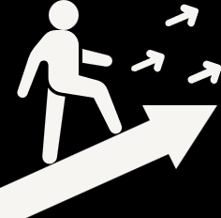
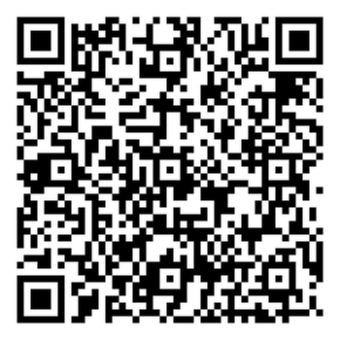


Bewegen is een tovermiddel!
Wil je meer bewegen?
Vraag bij je kinesist naar
Bewegen Op Verwijzing
Mail naar: jonas.ferrante@bewegenopverwijzing.be
voor een afspraak.

